Slide 1
Урок в 8 классе по теме «Решение задач .Удельная теплота плавления»
Ход урока:
1. Отборочный тур.
2. «Узнаём новое».
3. «Объясняем задачи».
4. «Физическая пауза».
5. Угадай задачу.

Slide 2
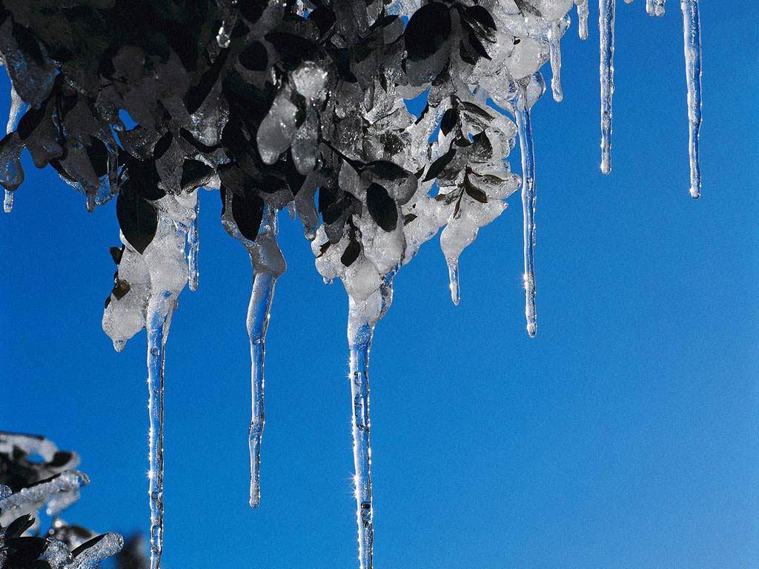
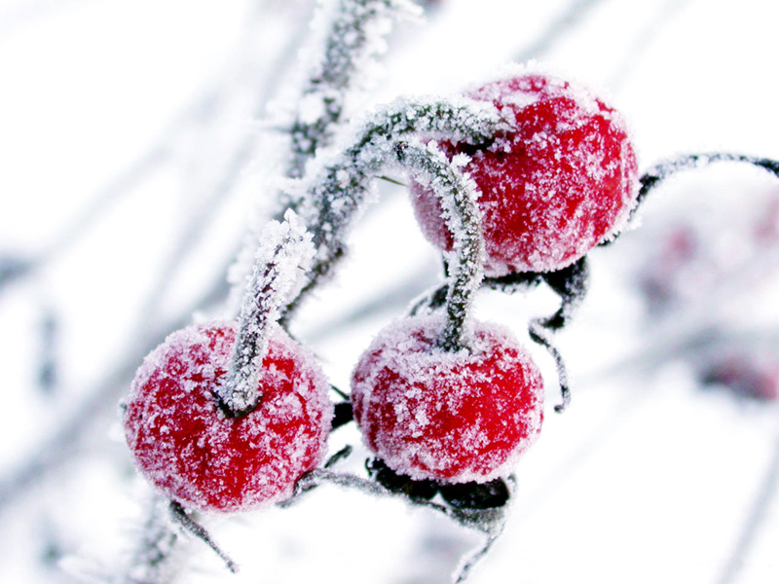
Решение задач по теме "Плавление"

Slide 3
Стихотворение
И опушками отдалёнными
Месяц ходит
С лёгким хрустом и глядит.
Но запутана узлами зелёными
Не дышит она и не спит.
Бездыханный покой очарован
Несказанная боль улеглась И над миром, холодом скован
Пролился звонко-синий час.
Осень поздняя. Небо открытое.
И леса сквозят тишиной.
Прилегла на берег размытый
Голова русалки больной.
Низко ходят туманные полосы,
Пронизали тень камыша
На зелёные длинные волосы
Упадают листы, шурша.

Slide 4
.
Рассмотрим процесс плавления:
Как объяснить процесс плавления вещества на основе учения о строении вещества?
Почему не повышается температура во время плавления?
Почему не понижается температура во время процесса отвердевания?
Поглощается или выделяется энергия при плавлении?
Поглощается или выделяется энергия при кристаллизации?
Что такое удельная теплота плавления?
Какой буквой она обозначается?
В каких единицах измеряется?
Сколько джоулей энергии нужно затратить, чтобы расплавить 1 кг. Парафина, взятого при его температуре плавления?
2 кг.? 3 кг?
Как найти количество теплоты для плавления тела любой массы?
Что такое плавление?
Что такое отвердевание?
Что такое температура плавления?
Что такое температура отвердевания?
Назовите процессы, изображённые на графике:
t
Д
В
С
Е
F
t
0
мин.
-40
А
K
А

Slide 8
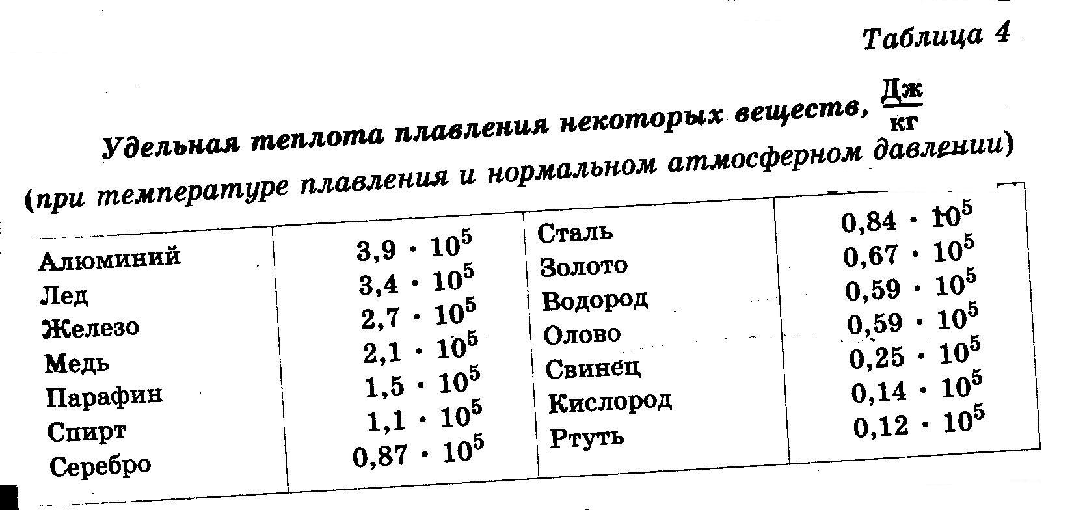
Удельная теплота плавления (таблица)

Slide 9
«Если бы лёд не обладал большой теплотой плавления, то тогда весной вся масса льда должна была бы растаять в несколько минут или секунд, так как теплота непрерывно передаётся льду из воздуха. Последствия этого были бы ужасны; ведь и при существующем положении возникают большие наводнения и сильные потоки воды при таянии больших масс льда или снега.» Р. Блэк. 18 век.

Slide 10
Формула
Q=λm
Q- количество теплоты, Дж
λ- удельная теплота плавления, Дж/кг
m- масса вещества,кг.
Формула плавления
Формула отвердевания

Slide 11
Задача №1
Какое количество теплоты потребуется для плавления меди массой 14 кг, взятой при её температуре плавления?
Дано: Решение:
m= 14 кг;.
λ=2,1*10⁵ Дж/кг;
Q-?
Q=λm
Q=2,1*10⁵ дж/кг. *14 кг=29,4*10⁵ дж.

Slide 12
Задача №2
Какое количество теплоты потребуется для плавления меди массой 14 кг, взятой при температуре 85^{о} С ?
Дано:
m=14 кг
С=400Дж/кг.с;
t₁ =85⁰ C;
t₂=1085⁰ C;
λ=2.1*10⁵ Дж/кг
Q–?
1) Медь нагревается Q₁ =cm(t₂ –t₁); Q₁= 400 дж/кг.с * 14 кг * (1085^{о} -85^{о})=
=5600000 Дж=56* 10⁵ Дж
2) Медь плавится Q ₂=λm ;
Q = 2,1 *10⁵ Дж/кг * 14 кг= 29,4 * 10⁵ Дж
3) Q=Q₁+Q₂= 56 * 10⁵ Дж+ 29,4 * 10⁵ = 85,4* 10⁵ Дж=
= 85,4 * 10 ² кДж
= 8540 кДж.
.

Slide 13
Алгоритм решения задачи «Агрегатные состояния вещества»
1.Прочти текст, выдели условие и вопрос задачи.
2 О каких процессах идёт речь в задаче?
3.Начерти примерный график процессов.
4 Подпиши названия процессов на графике.
5.Выпиши данные, в том числе и табличные.
6. Запиши формулы в решении.
7.Выполни вычисления, запиши ответ.

